Slide 1
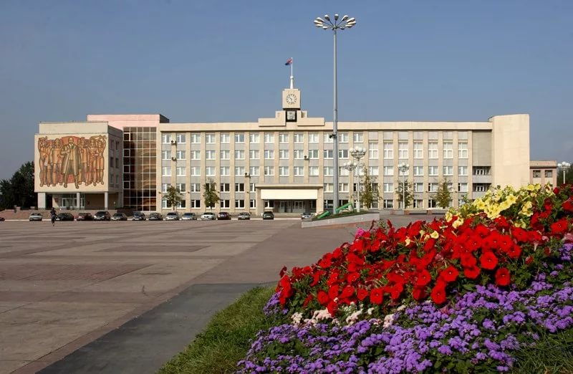
Каменск-Уральский - «Малая Родина»

Slide 2
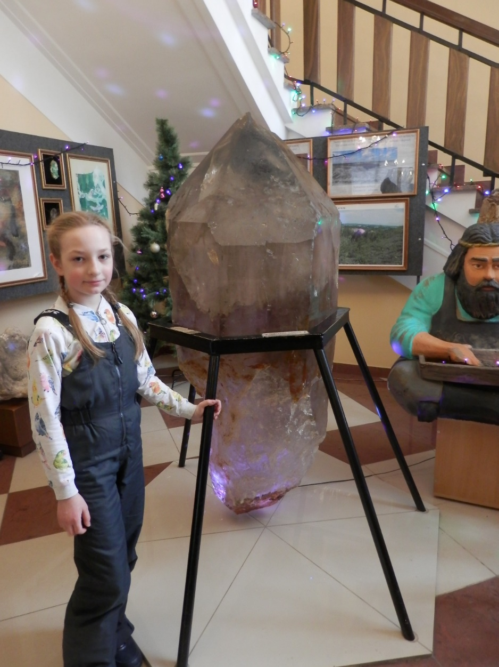
Меня зовут Сергеева Катерина, мне 9 лет. Я представляю самый красивый город – город Каменск-Уральский!!!

Slide 3
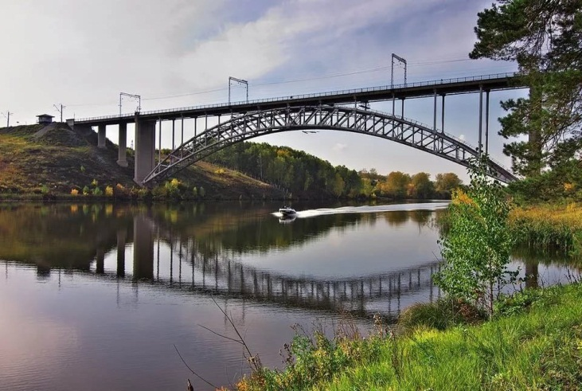
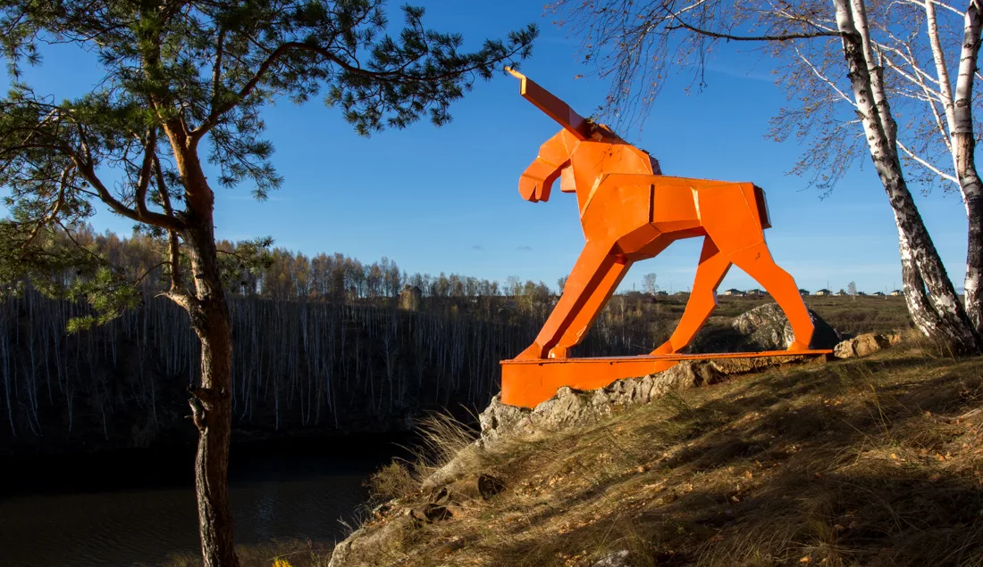
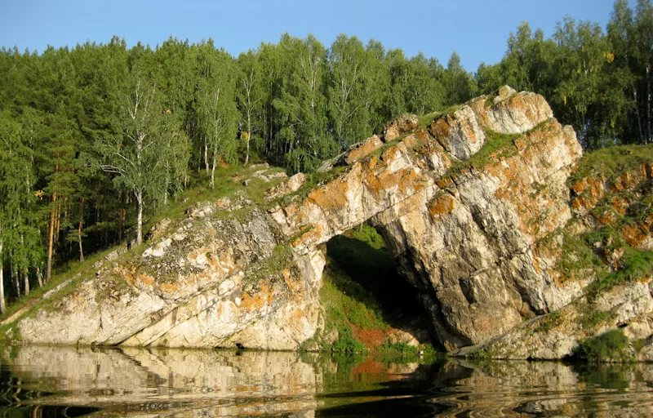
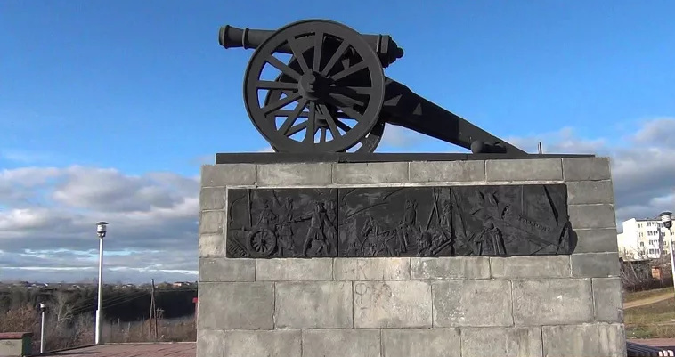
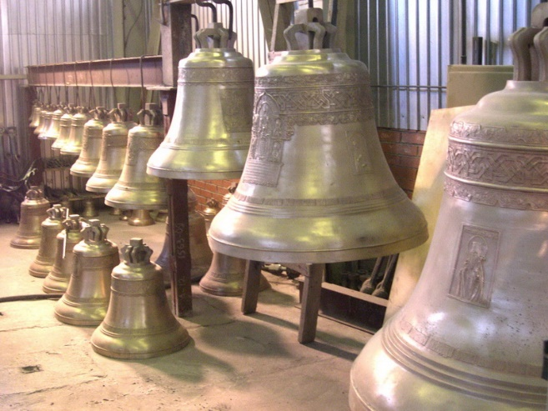
Достопримечательности города

Slide 4
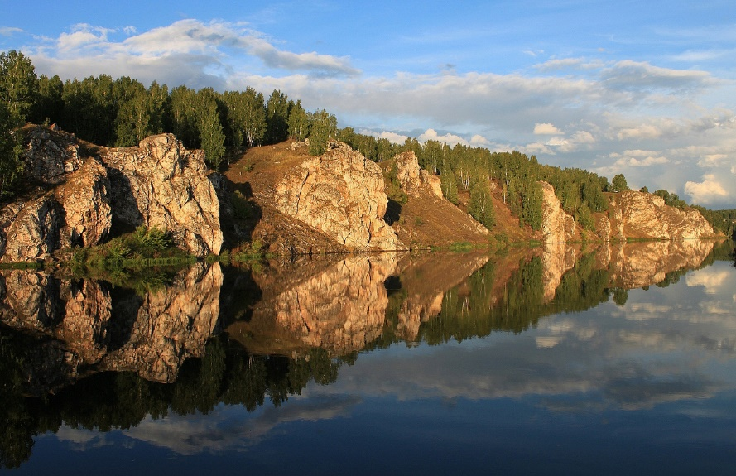
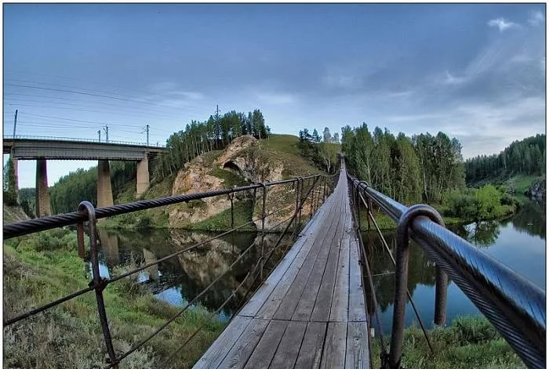
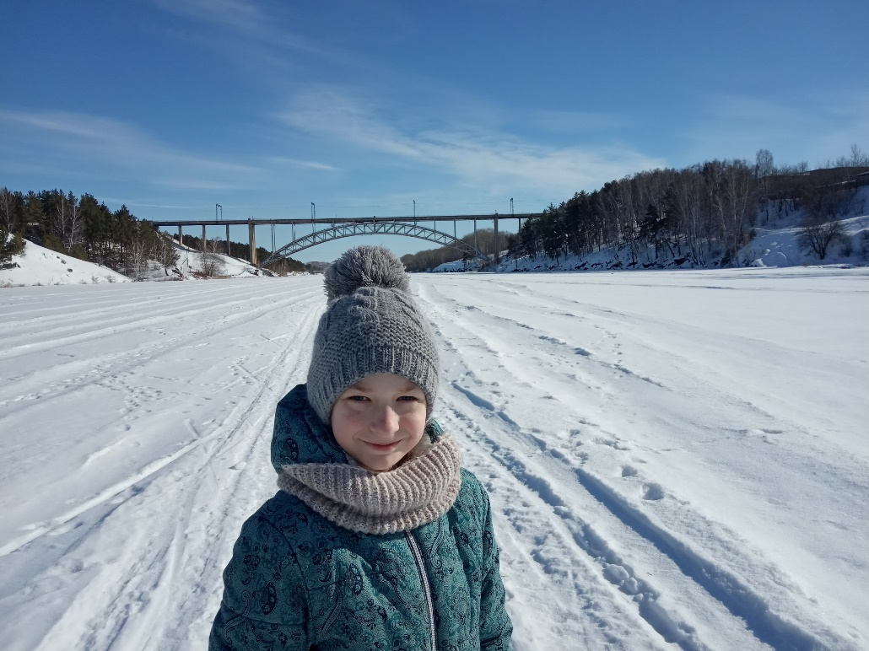
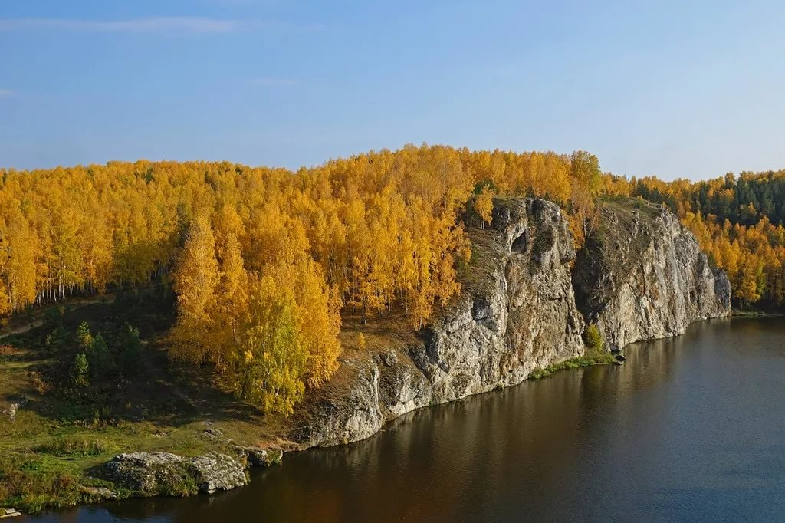
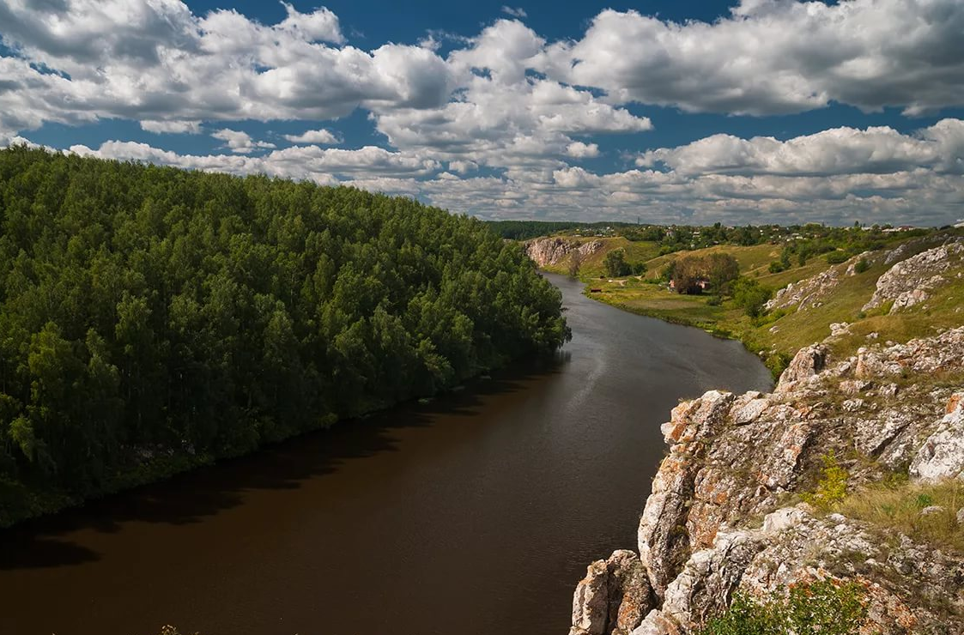
Город на реке Исети и реке Каменке

Slide 5
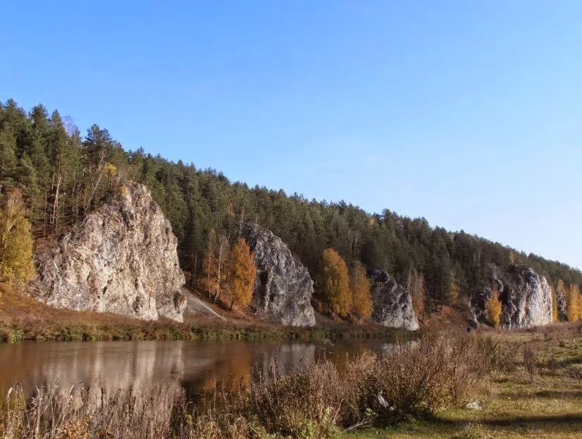
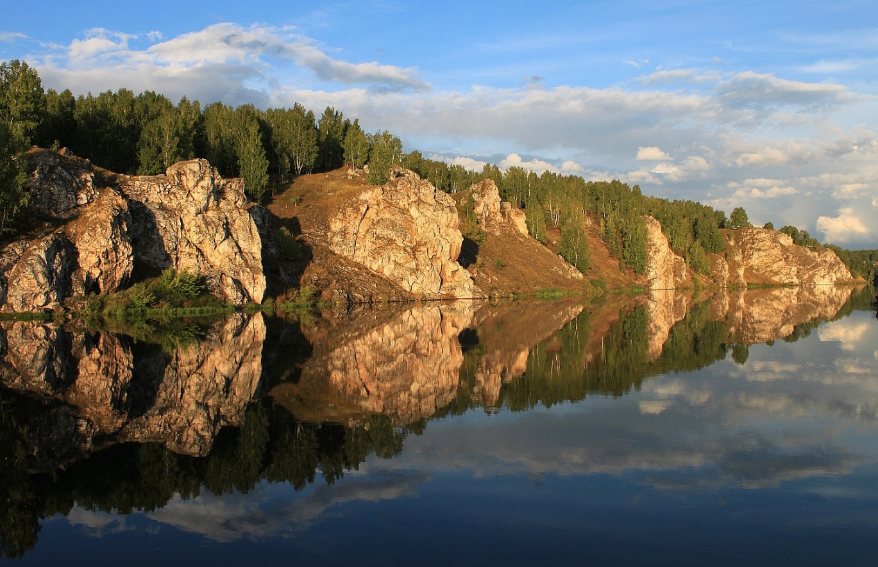
Скалы «Семь братьев»

Slide 6
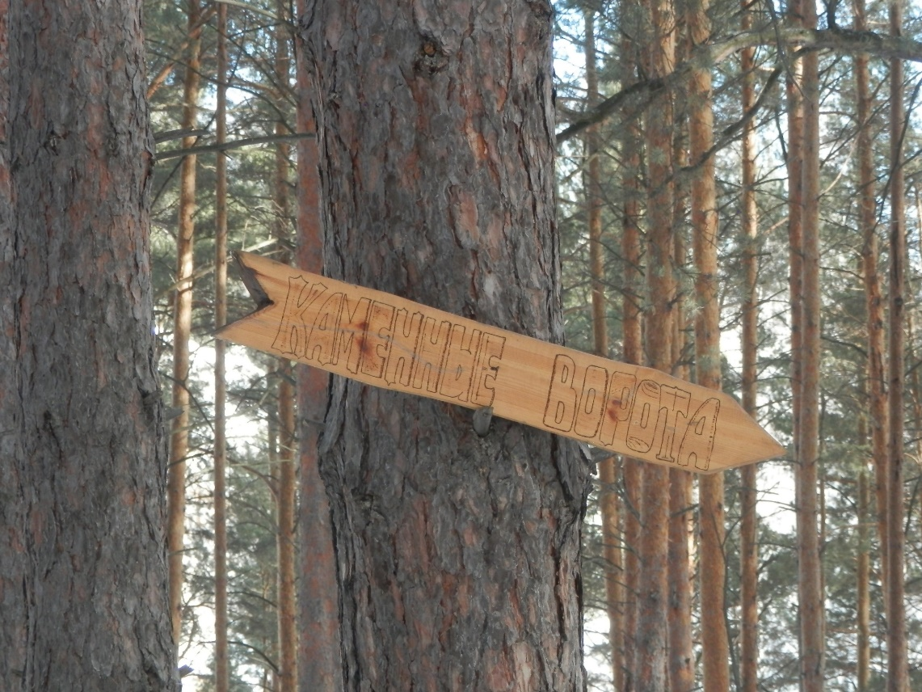
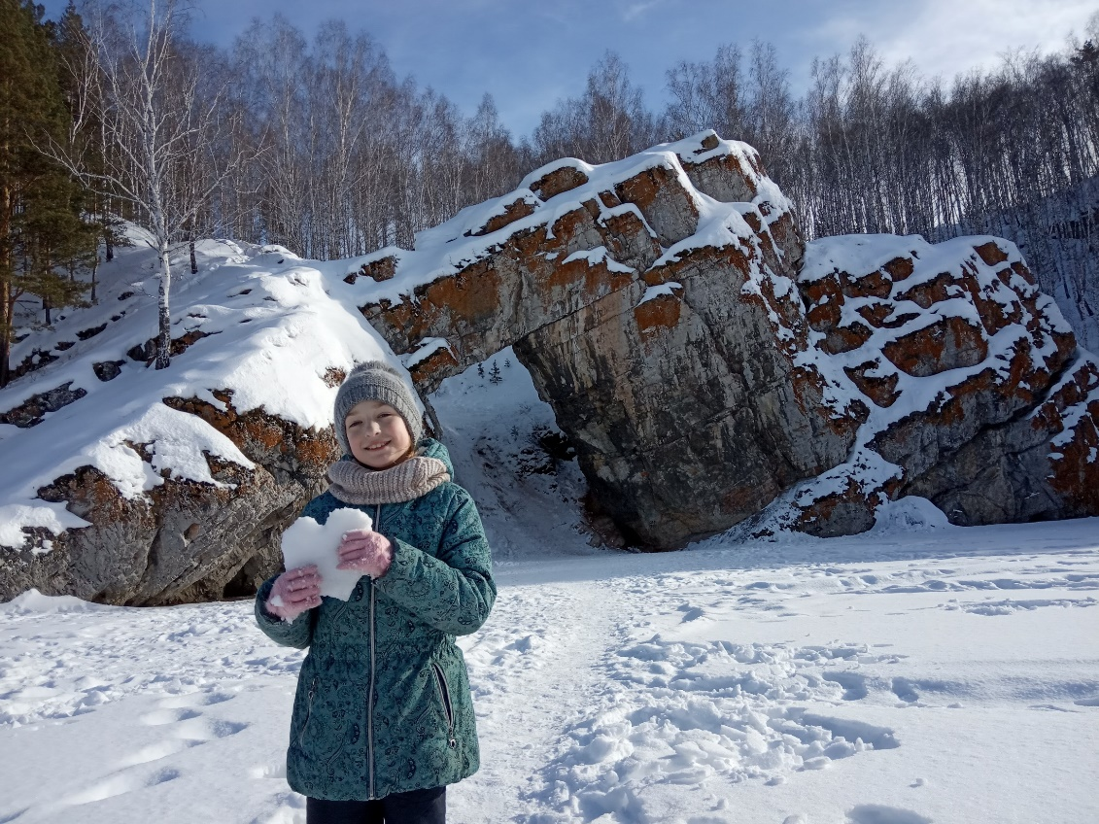
Скала «Каменные ворота»
«Каменные ворота» являются памятником природы областного значения,
входят в список особо охраняемых природных территорий России.

Slide 7
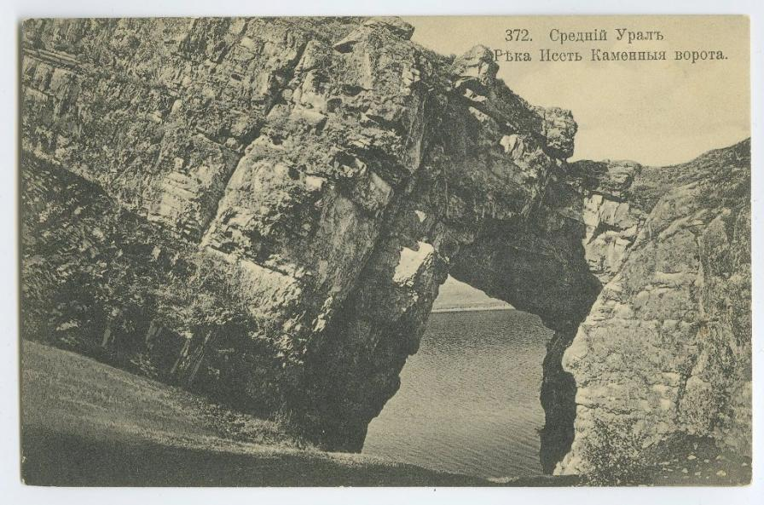
Скала «Каменные ворота»
Памятник природы «Каменные ворота» представляет собой известняковую скалу высотой в 20 метров. Впервые описана в 1811 году историком и географом Никитой Саввичем Поповым.

Slide 8
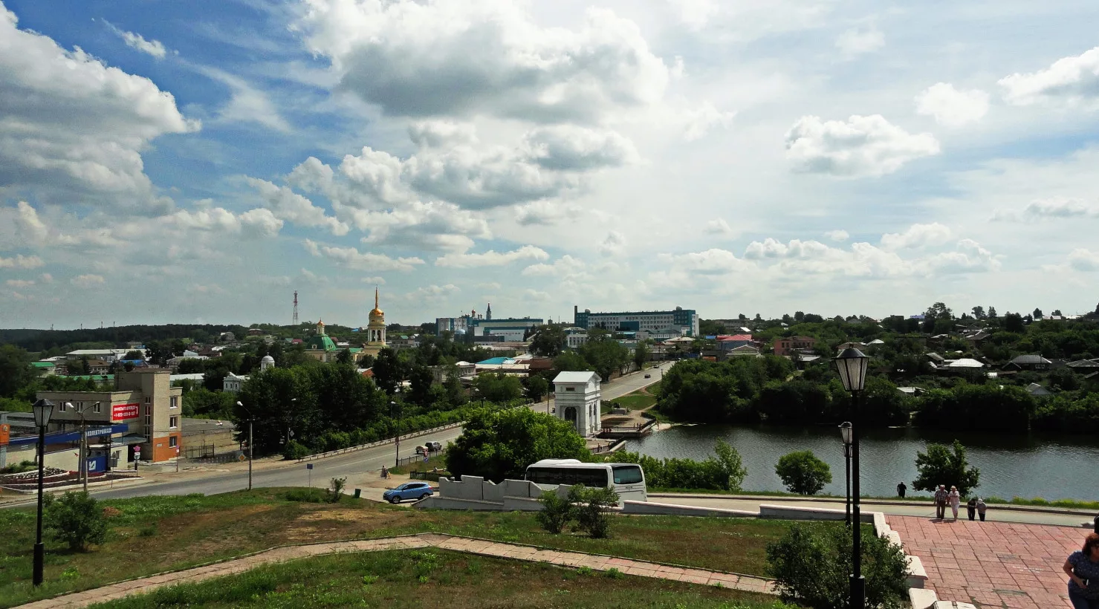
Река Каменка

Slide 9
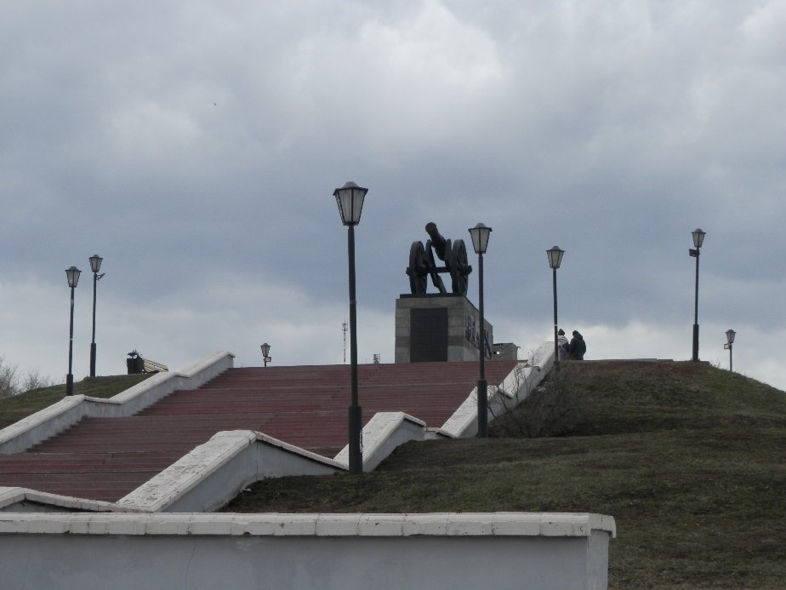
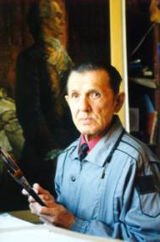
Монумент «Пушка»
Установлен 6 Октября 1967г.
Авторы Ф.Д. Горшков, А.В. Брагин и В.В. Пермяков.
Посвящен рабочим Каменского чугунно-литейного завода, отливавшим пушки, которые прославились на полях военных действий в битве с французами при Бородинской битвы.
В.В. Пермяков

Slide 10
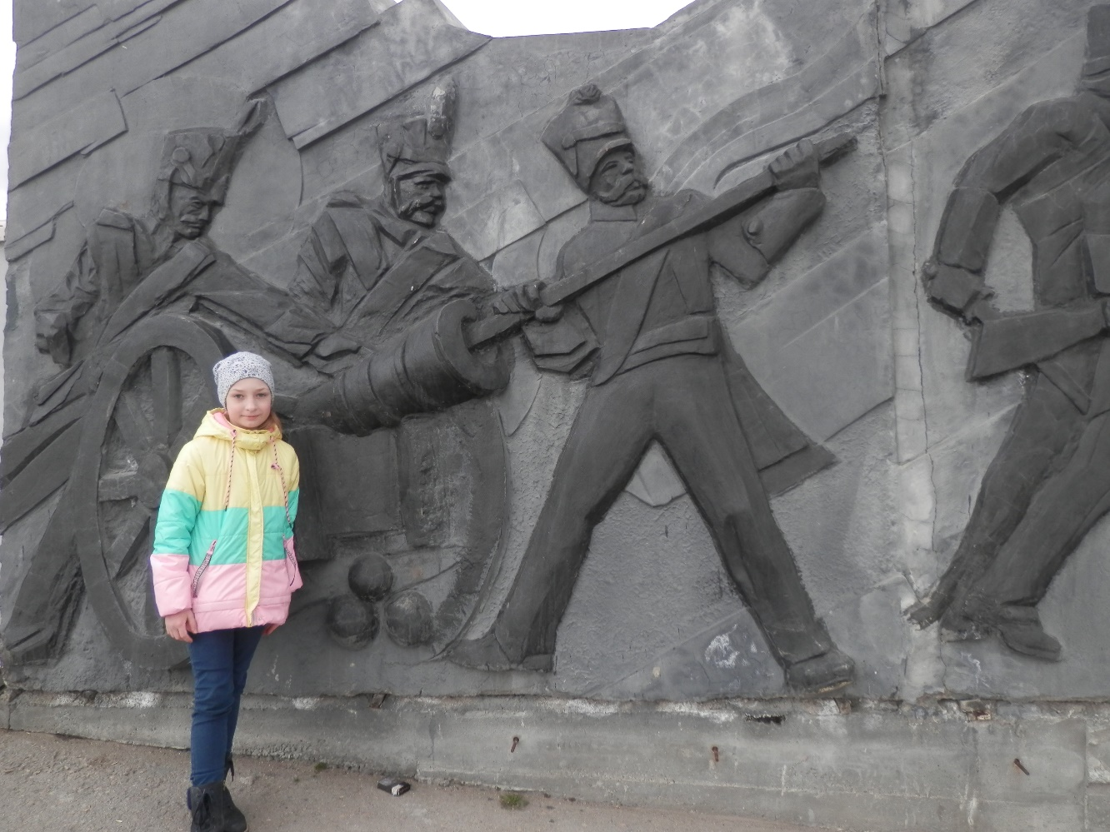
Монумент «Пушка»
С нашими пушками Пётр I выиграл Полтавскую битву в 1709 году!
В 1812 году гремели наши пушки в Бородинском сражении!
Рядом с «пушкой» лежат три ядра, как напоминание о постоянной готовности орудия.

Slide 11
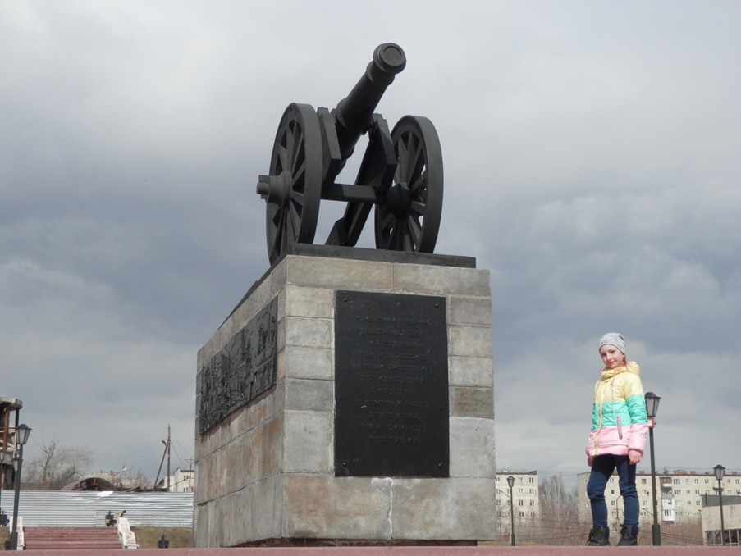
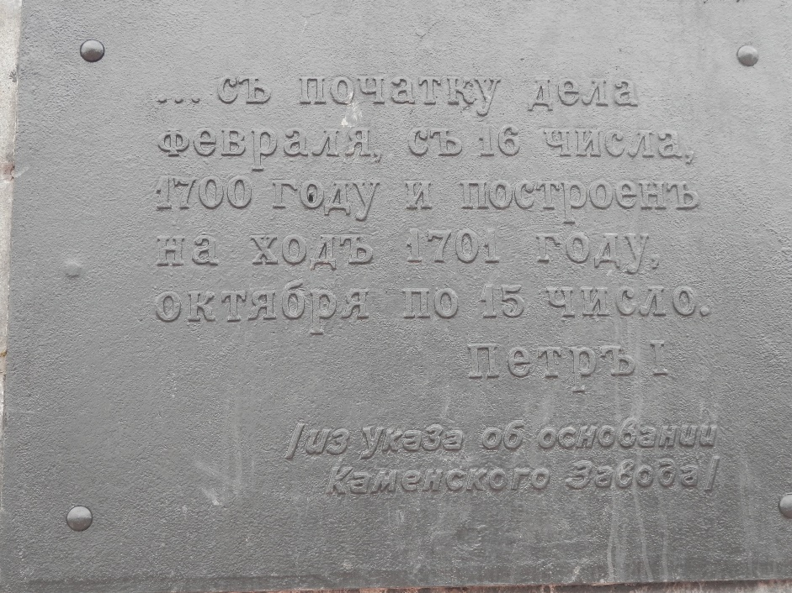
Монумент «Пушка»
Длина ствола памятника- «пушки» 2,7 метра, диаметр «дула» - 0,4 метра, диаметр колес — 2 метра.
Сам монумент отлит из чугуна, а постамент изготовлен из гранита. Высота постамента почти три метра, его длина более пяти метров, ширина — более двух метров.

Slide 12
Железнодорожный арочный мост
Мост был построен накануне войны, в 1940 году и соединял Каменск-Уральский с Челябинской областью.
Архитектор Василий Росновский.
Наш мост включён в большую советскую энциклопедию и книгу «Свод памятников истории и культуры Свердловской области».

Slide 13
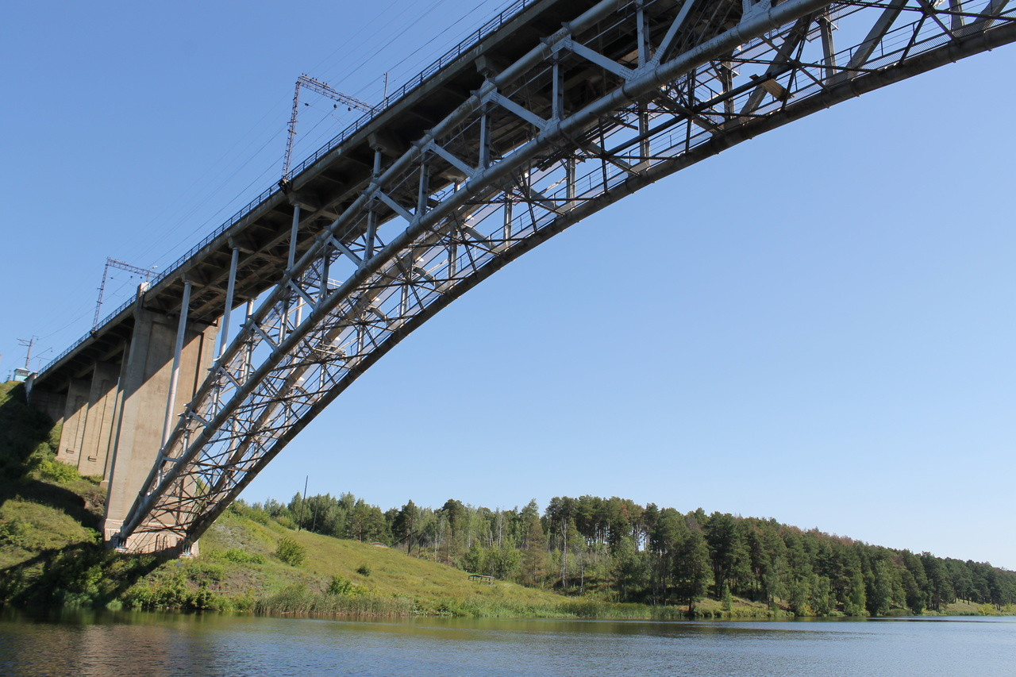
Железнодорожный арочный мост
Спроектированная конструкция открыла новую страницу в истории мостостроения. Бетон вливали в пустоты сваренных друг с другом труб. Подобная конструкция в мостостроении больше не применялась нигде.

Slide 14
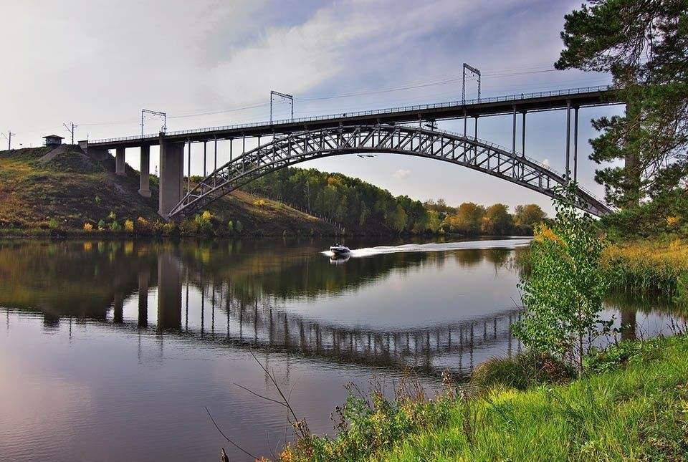
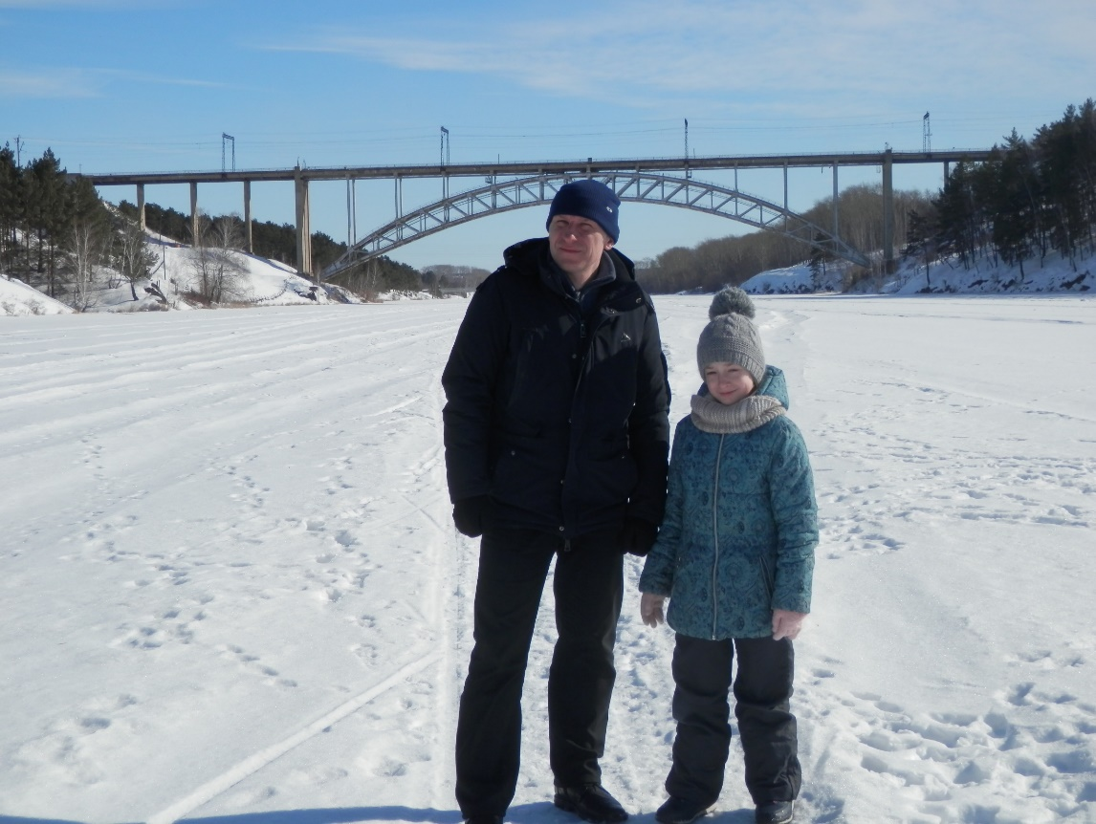
Железнодорожный арочный мост
С 2001 года мосту присвоен статус памятника архитектуры регионального значения
В народе мост называют «Бабочка»

Slide 15
Спасибо за внимание!

